Slide 1
ỨNG DỤNG ĐỒ HỌA MÁY TÍNH VÀO VIỆC VẼ PHONG CẢNH
Nhóm 7:
Đỗ Thành Công B1709526
Nguyễn Hưng B1709536
GVHD: Ths.Phạm Xuân Hiền

Slide 2
NỘI DUNG BÁO CÁO
GIỚI THIỆU
MÔ TẢ BÀI TOÁN
THIẾT KẾ VÀ CÀI ĐẶT
DEMO

Slide 3
GIỚI THIỆU
Việc áp dụng các kĩ thuật Đồ họa máy tính vào việc vẽ phong cảnh đã được sử dụng phổ biến trong nhiều năm nay, sau khi tìm hiểu và nghiên cứu nhóm chúng em quyết định sử dụng các kĩ thuật trong Đồ họa máy tính để vẽ cảnh

Slide 4
MÔ TẢ BÀI TOÁN
Ứng dụng đồ họa máy tính vào việc vẽ cảnh
Tính toán góc quay của mặt trăng và mặt trời
Tính toán tốc độ di chuyển của thuyền, chim, mây
Xử lý hiệu ứng bầu trời lúc về đêm

Slide 5

THIẾT KẾ
Các đối tượng được sử dụng
Thuyền
Mặt trời
Ngôi sao
Mặt trăng
Mây
Chim

Slide 6
THIẾT KẾ
Chi tiết ý tưởng
Vẽ hình thang đại diện cho thân thuyền
Lấy trung điểm hình thang để vẽ cột buồm
Vẽ hai cánh buồm hai bên cột buồm
Vẽ cờ bên phải của đỉnh cột buồm
Thuyền

Slide 7
THIẾT KẾ
Chi tiết ý tưởng
Vẽ hình tròn đại diện cho mặt trời
Vẽ các vòng tròn có bán kính lớn hơn đại diện cho độ lan tỏa ánh sáng mặt trời
Mặt trời

Slide 8
THIẾT KẾ
Chi tiết ý tưởng
Xác định các điểm để vẽ cánh của ngôi sao
Quay các điểm 90 độ để vẽ các cánh ngôi sao còn lại
Ngôi sao

Slide 9
THIẾT KẾ
Chi tiết ý tưởng
Nhận vào điểm p và sử dụng hình ảnh có sẵn để vẽ mặt trăng tại điểm p đó
Mặt trăng

Slide 10
THIẾT KẾ
Chi tiết ý tưởng
Vẽ các hình tròn nằm chồng lên nhau
Tô màu trắng cho tất cả các hình tròn đó
Mây

Slide 11
THIẾT KẾ
Chi tiết ý tưởng
Nhận vào điểm p để làm vị trí vẽ
Sử dụng hình ảnh có sẵn để vẽ cánh trái của chim và xác định điểm p’ để vẽ cánh phải của chim
Chim

Slide 12
CÀI ĐẶT
Xử lý di chuyển các đối tượng
Đối với thuyền, mây, chim:
Di chuyển song song với trục Ox theo biến khoảng cách được tăng so với điểm ban đầu sau mỗi 250ms
Vẽ lại đối tượng tại vị trí đó

Slide 13
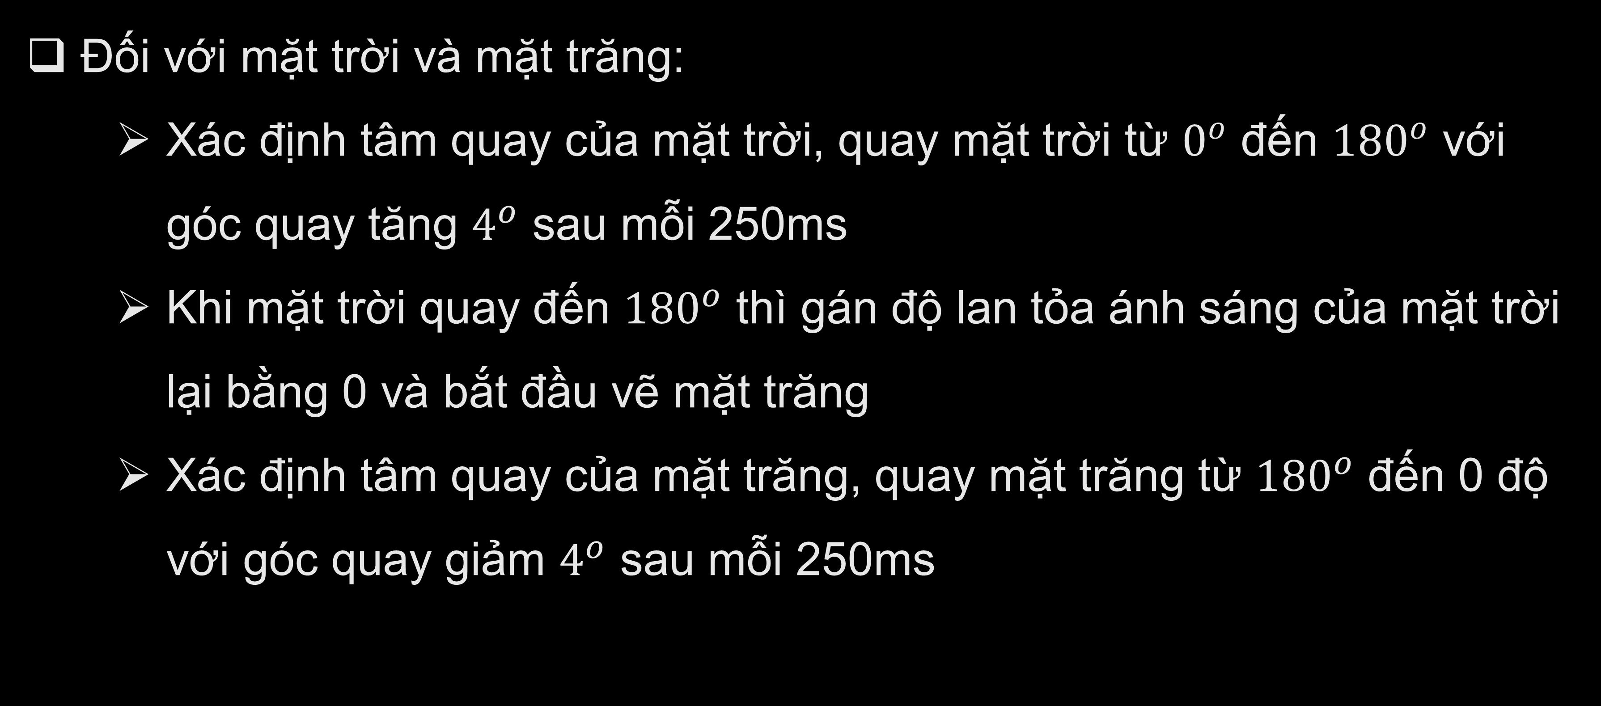
CÀI ĐẶT
Xử lý di chuyển các đối tượng
Đối với mặt trời và mặt trăng:
Xác định tâm quay của mặt trời, quay mặt trời từ $0^{o}$ đến ${180}^{o}$ với góc quay tăng $4^{o}$ sau mỗi 250ms
Khi mặt trời quay đến ${180}^{o}$ thì gán độ lan tỏa ánh sáng của mặt trời lại bằng 0 và bắt đầu vẽ mặt trăng
Xác định tâm quay của mặt trăng, quay mặt trăng từ ${180}^{o}$ đến 0 độ với góc quay giảm $4^{o}$ sau mỗi 250ms

Slide 14
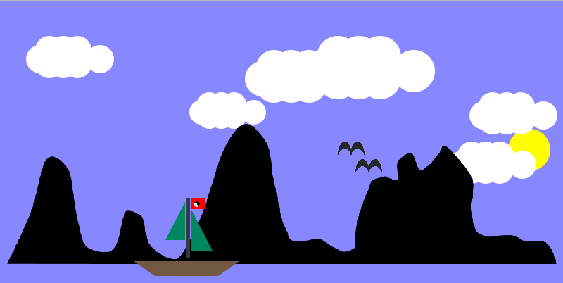
DEMO

Slide 15
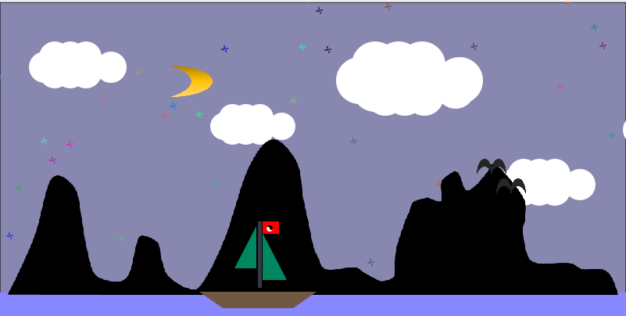
DEMO

Slide 16
Thanks for watching!
We hope you guys enjoyed it!

